Slide 1


Slide 2
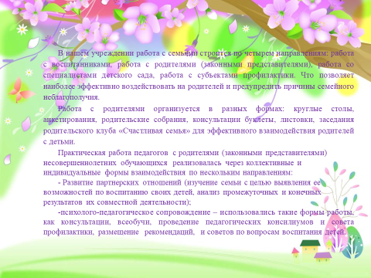

Slide 3
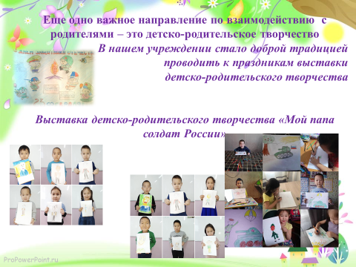

Slide 4
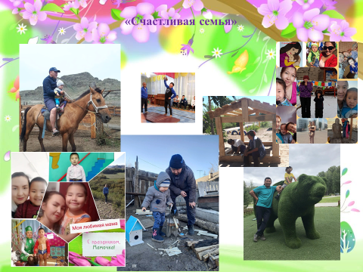

Slide 5
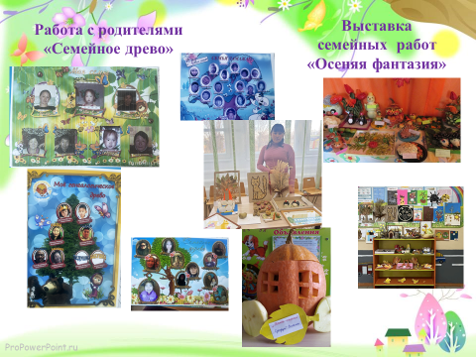

Slide 6
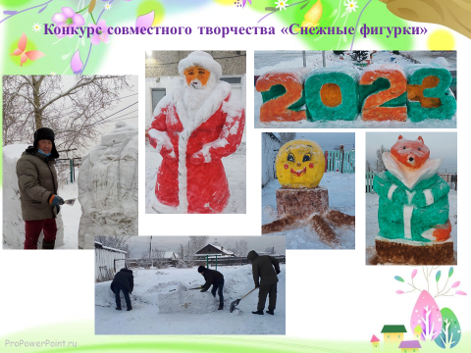

Slide 7
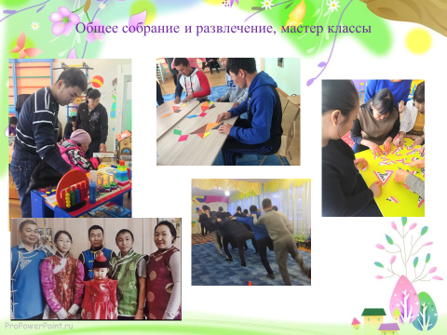

Slide 8
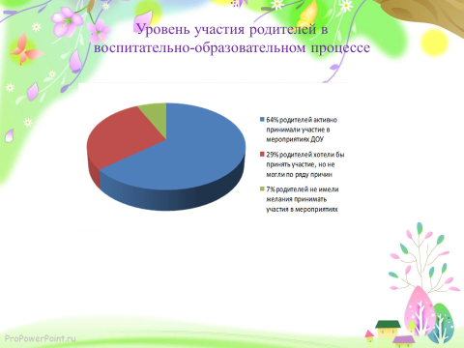

Slide 9
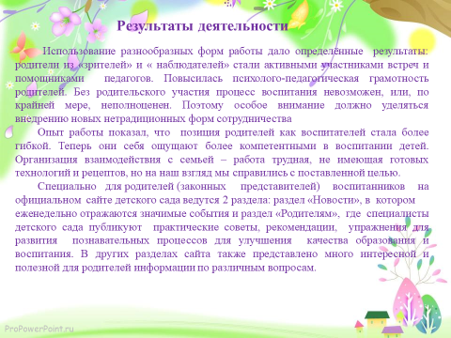

Slide 10

«В.А. Сухомлинский сказал: « Дети – это счастье, созданное нашим трудом. Занятия встречи с детьми, конечно, требуют душевных сил, времени, труда. Но, ведь и мы счастливы тогда, когда счастливы наши дети, когда их глаза наполнены радостью».

